Slide 1
আজকের ক্লাশে সবাইকে স্বাগত

Slide 2
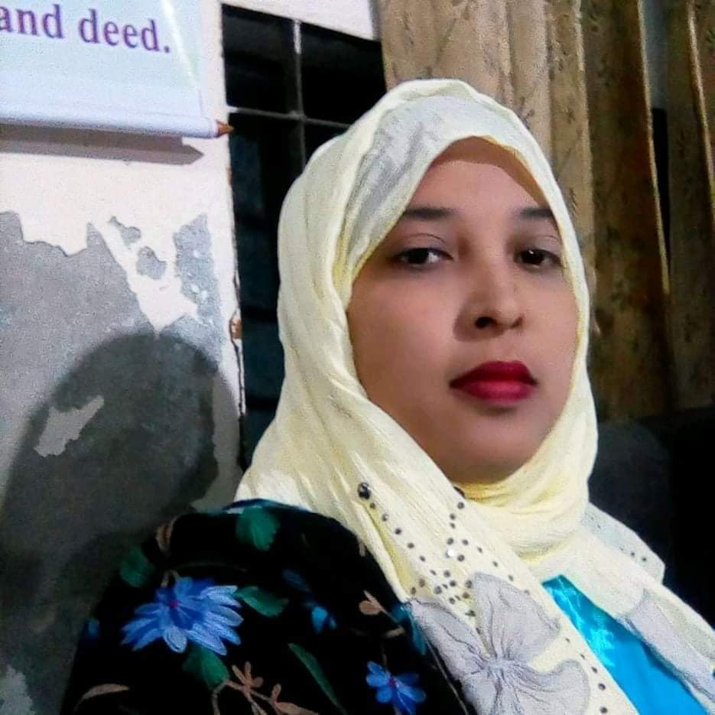
শিক্ষক পরিচিতি
মোসাঃ ফরিদা ইয়াসমিন
সহকারী শিক্ষক
গুঠইল মডেল সরকারি প্রাথমিক বিদ্যালয়।
নাচোল, চাঁপাইনবাবগঞ্জ।

Slide 3
পাঠ পরিচিতি
বিষয়ঃ বাংলা
শ্রেণিঃ পঞ্চম
পাঠ শিরোনামঃ কাঞ্চনমালা আর কাঁকনমালা
পাঠ্যাংশঃ কাঞ্চমালা……কে তাকে দেখে
পিরিয়ডঃ ২
পৃষ্ঠাঃ ৫৭-৫৮

Slide 4
পূর্বজ্ঞান যাচাই
রাজা ভোরবেলায় উঠে কী সর্বনাশ দেখেন?
রাজা প্রতিজ্ঞা ভঙ্গের কী শাস্তি পেলেন?
রানি তখন কী করেন?

Slide 5
নিচের ছবিতে কী দেখতে পাচ্ছ?
ছবির দুজন কারা বলে তোমাদের মনে হচ্ছে?
তারা কে কী করছে?
ছবিতে রাখাল বন্ধু কী করছে?
রাখাল বন্ধু মাথায় কী বেঁধে আছে?

Slide 6
আজকের পাঠ
কাঞ্চনমালা আর কাঁকনমালা

Slide 7
শিখনফল
১.২.১ উচ্চারিত পঠিত বাক্য, কথা মনোযোগ সহকারে শুনবে।
১.1.1 যুক্তবর্ণ সহযোগে তৈরি শব্দ স্পষ্ট ও শুদ্ধভাবে বলতে পারবে।
১.৪.১ পাঠ্যপুস্তকের পাঠ শ্রবণযোগ্য স্পষ্ট স্বরে ও প্রমিত উচ্চারণে সাবলীলভাবে পড়তে পারবে।
১..৪.২ যুক্তব্যঞ্জন ব্যবহার করে নতুন নতুন শব্দ লিখতে পারবে।

Slide 8
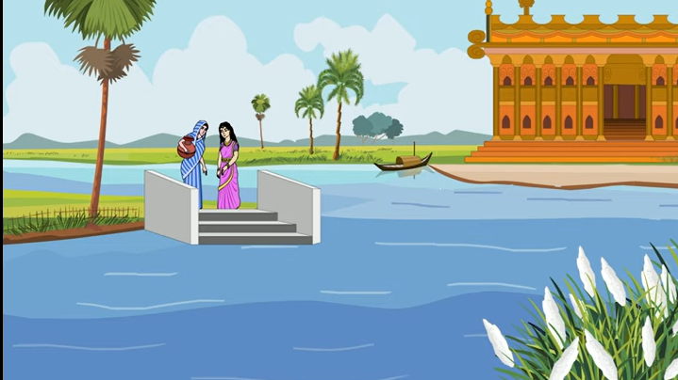
কাঞ্চনমালা একদিন নদীর ঘাটে স্নান করতে যান। কোথা থেকে জানি একটা মেয়ে এলো। এসে তাকে বলে, রানির যদি দাসীর দরকার হয়, তো সে দাসী হবে। রাজার শরীর থেকে সুচ খোলার জন্য একজনের দরকার ছিল রানি কাঞ্চনমালার। মেয়েটিকে সেই কাজের জন্য নিয়ে নেন রানি।

Slide 9
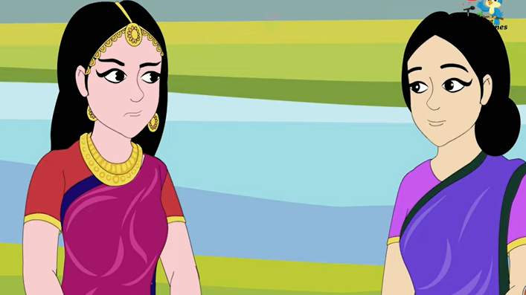
নদীর ঘাটে গেছেন রানি, সঙ্গে কী করে থাকে টাকাকড়ি! তখন হাতের সোনার কাঁকন দিয়েই রানিকে কিনতে হয় ওই দাসী। তাই তার নাম কাঁকনমালা।

Slide 10
গায়ের গয়নাগুলো কাঁকনমালার কাছে রেখে নদীতে ডুব দিতে যান রানি। চোখের পলকে কাঁকনমালা রানির সব গয়না আর শাড়ি পরে নেয়। রানি ডুব দিয়ে উঠে দেখেন দাসী হয়ে গেছে রানি, আর রানি কাঞ্চনমালা হয়ে গেছেন দাসী।

Slide 11
নকল রানি কাঁকনমালার ভয়ে কাঁপতে থাকে কাঞ্চমালা। কাঁপতে থাকে রাজপুরীর সকলে। সকলে ভাবতে থাকে, তাদের রানি ত আগে এমন ছিল না।

Slide 12
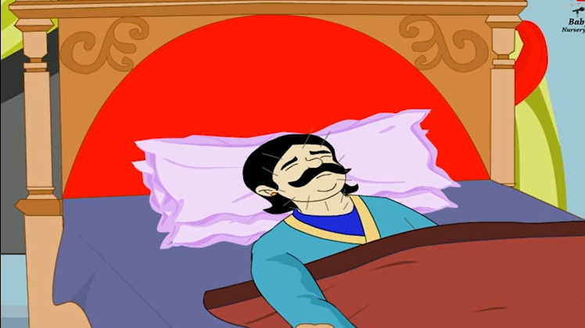
সুচবিঁধা রাজা জানতেই পারেন না, তার রাজ্যে আরেক কি ঘোর ঝামেলা এসে গেছে। দুখিনী কাঞ্চনমালা রাজবাড়ির সকল কাজকর্ম করেন। চোখের জল ফেলেন।

Slide 13
হাতে কাঞ্চনমালার একটুও ফুরসত থাকে না। কীভাবে সুচরাজার যত্ন করবে! কীভাবে তার পাশে দু-দন্ড বসবে! নকল রানি রাজার দিকে ফিরেও তাকায় না। রাজার কষ্টের সীমা থাকে না।

Slide 14
সুচবিঁধা শরীর ব্যথায় টনটন করে, চিনচিন করে জ্বলতে থাকে। গায়ে মাছি এসে বসে ঝাঁকে ঝাঁকে। কে তাকে বাতাস করে, কে তাকে দেখে!

Slide 15
শব্দগুলো পাঠ থেকে খুঁজে বের করি। অর্থ বলি।
ফুরসত
অবসর, অবকাশ, ছুটি।
টনটন
যন্ত্রনা বোঝায় এমন অনুভূতি।
চিনচিন
অল্প অল্প ব্যাথা বা জ্বালা বোঝায় এমন শব্দ।
কাঁকন
হাতে পরার গহনা
স্নান
গোসল করা

Slide 16
যুক্তবর্ণ ভেঙ্গে নতুন শব্দ তৈরি
দণ্ড
ণ্ড
ণ
ড
প্রকাণ্ড, দণ্ড
কাঞ্চনমালা
ঞ্চ
ঞ
চ
পঞ্চাশ, পঞ্চম

Slide 17
মূল্যায়ন
নদীর ঘাটে গিয়ে রানির কার সঙ্গে দেখা হলো?
দাসীর নাম কাঁকনমালা কেন?
রানি ডুব দিতেই দাসী কাঁকনমালা কী করল?
রাজার কষ্টের সীমা ছিল না কেন?

Slide 18
ধন্যবাদ

